Slide 1




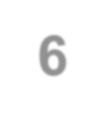









BÀI 6:
BẢNG VÀ ĐA PHƯƠNG TIỆN
XÂY DỰNG TRANG WEB
BẢNG VÀ ĐA PHƢƠNG TIỆN

Slide 2

























MỤC TIÊU BÀI HỌC
HIỂU VÀ SỬ DỤNG BẢNG
SỬ DỤNG CSS ĐỂ ĐỊNH DẠNG BẢNG
HIỂU VÀ SỬ DỤNG CÁC THÀNH PHẦN ĐA PHƢƠNG TIỆN

Slide 3



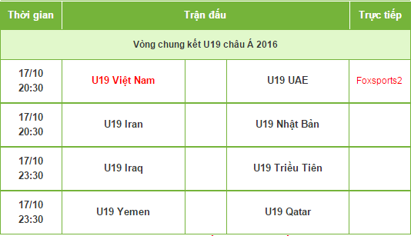
BẢNG

Slide 4




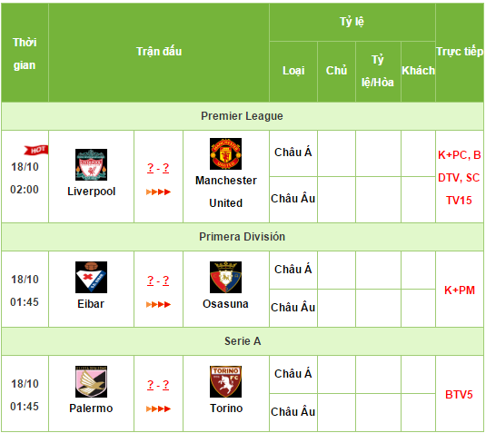
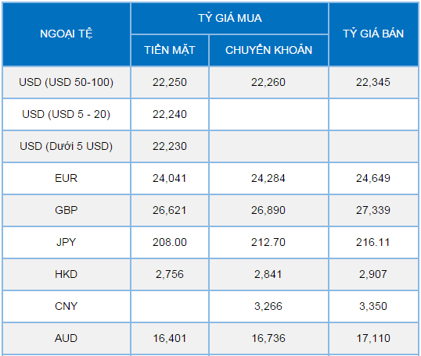
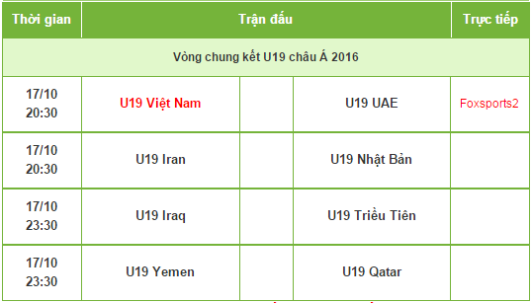
GIỚI THIỆU BẢNG

Slide 5






CÁC THÀNH PHẦN CỦA BẢNG
Tạo khung bảng
Tạo hàng
Tạo ô tiêu đề
Tạo ô dữ liệu
Tạo nhãn bảng
Gộp các ô
Căn lề ô
Định dạng bảng với CSS

Slide 6

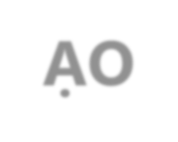
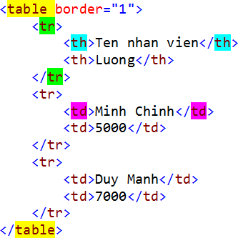
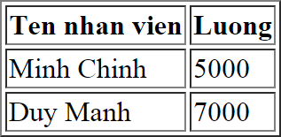
TẠO BẢNG
<table> bắt đầu và kết thúc bảng
<tr> bắt đầu và kết thúc hàng
<td> bắt đầu và kết thúc ô bình thƣờng
<th> bắt đầu và kết thúc ô tiêu đề
Chú ý:
<th> in đậm, căn giữa
<td> thường, căn trái

Slide 7



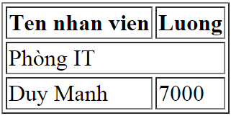
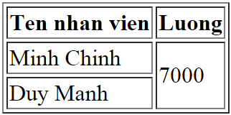
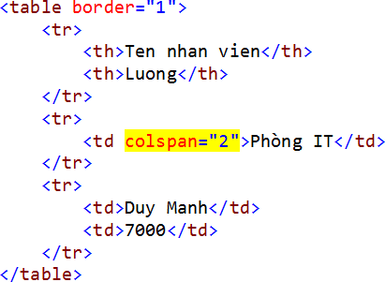
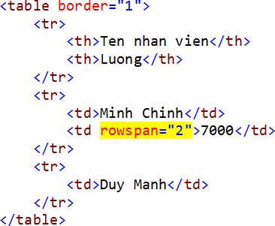
GỘP CÁC Ô
Sử dụng các thuộc tính @colspan và @rowspan của <td> và <th> để gộp các ô

Slide 8
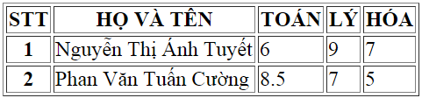
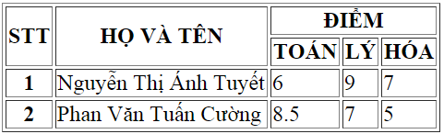
Tạo bảng điểm
Gộp các ô

Slide 9




TRẮC NGHIỆM

Slide 10


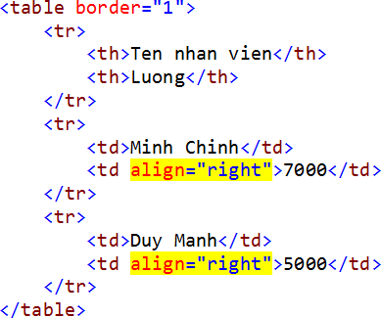
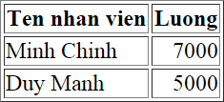
CĂN LỀ CÁC Ô
Thuộc tính @align đƣợc sử dụng để căn lề nội dung ô. Nó có các giá trị sau:
Left
Right
Center
Justify

Slide 11


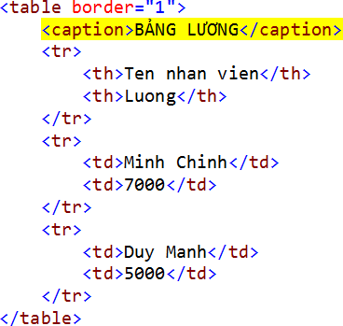
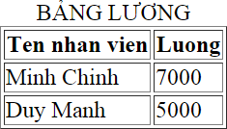
NHÃN CỦA BẢNG
<caption> đƣợc sử dụng để bổ sung nhãn cho bảng

Slide 12


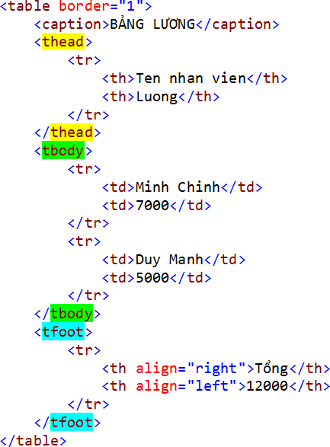
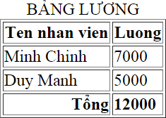
NHÓM CÁC HÀNG
<thead> nhóm các hàng đầu bảng
<tbody> nhóm các hàng dữ liệu
<tfoot> nhóm các hàng chân bảng
Chú ý
<thead> và <tfoot> chỉ xuất hiện 1 lần
<tbody> có thể xuất hiện nhiều lần

Slide 13
TRẮC NGHIỆM

Slide 14




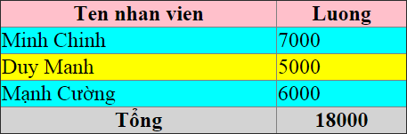
ĐỊNH DẠNG BẢNG

Slide 15



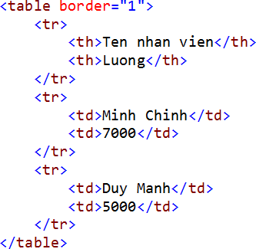
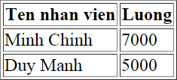



ĐỊNH DẠNG BẢNG

Slide 16
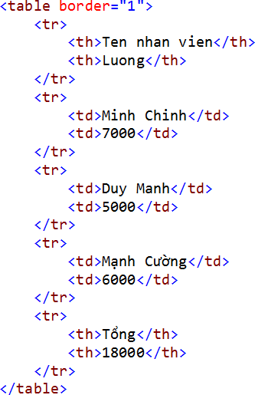
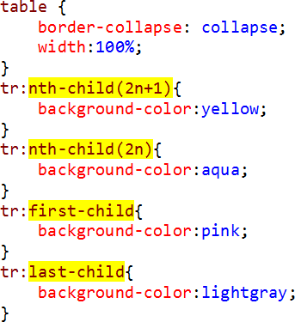





ĐỊNH DẠNG HÀNG
Bộ lọc theo vị trí
nth-child(2n+1) chọn thẻ lẻ
nth-child(2n) chọn thẻ chẵn
first-child chọn thẻ đầu tiên
last-child chọn thẻ cuối

Slide 18
TRẮC NGHIỆM

Slide 19
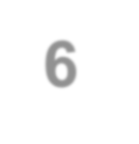




BÀI 6 (PHẦN II):
BẢNG VÀ ĐA PHƯƠNG TIỆN
XÂY DỰNG TRANG WEB
BẢNG VÀ ĐA PHƢƠNG TIỆN

Slide 20



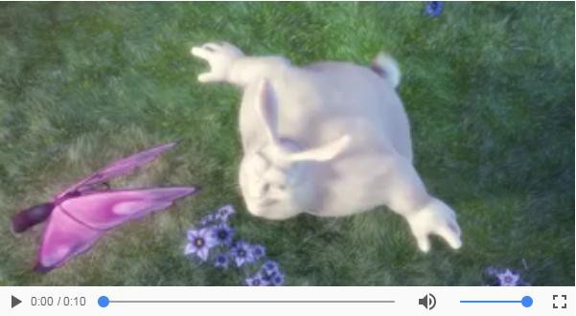
ĐA PHƯƠNG TIỆN

Slide 21



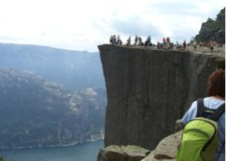







ĐA PHƯƠNG TIỆN

Slide 22




AUDIO
Ứng dụng audio
Báo đọc
Nghe nhạc
Nhạc nền

Slide 23
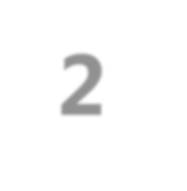





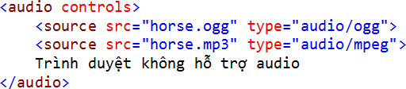
2 CÁCH NHÚNG AUDIO

Slide 24
AUDIO
Sử dụng thẻ <audio> để nhúng audio vào trang web
Thẻ <audio> có các thuộc tính sau
@src: đƣờng dẫn audio
@controls: hiển thị thanh điều khiển
@autoplay: tự động play
@loop: tự play lặp lại
Ví dụ:
Nhúng audio có thanh điều khiển
<audio src="media/audio.mp3" controls></audio>
Nhúng audio làm nhạc nền
<audio src="media/audio.mp3" loop autoplay></audio>

Slide 25


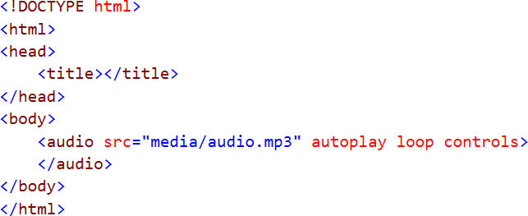
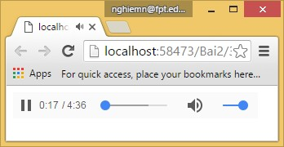
NHẠC NỀN
Nếu bỏ qua @controls thì audio trở thành
nhạc nền

Slide 27
TRẮC NGHIỆM

Slide 28


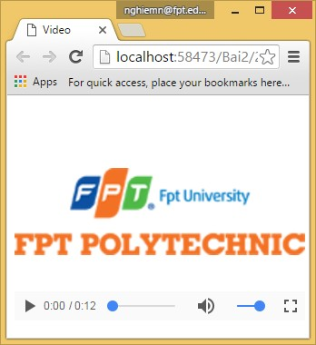
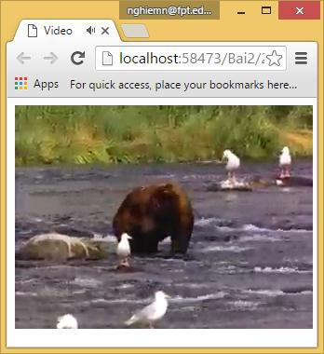
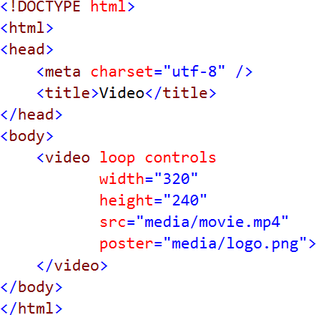
VIDEO
Ảnh đại diện
Sau khi nhấp play

Slide 29
VIDEO
Sử dụng thẻ <video> để nhúng video vào trang web
Thẻ <video> có các thuộc tính sau
@src: đƣờng dẫn video
@poster: ảnh đại diện
@controls: hiển thị thanh điều khiển
@autoplay: tự chạy hay không (mặc định là không tự chạy)
@loop: lặp lại hay không (mặc định là không lặp)
Ví dụ:
<video width="320" height="240" src="media/movie.mp4" poster="media/logo.png" loop controls></video>

Slide 31


FLASH
Flash đƣợc hiểu là các đoạn clip đƣợc sử dụng để nhúng vào trang web.
Vai trò của các clip này rất đa dạng
Game
Hoạt cảnh
Ứng dụng có tính tƣơng tác cao
Banner quảng cáo
Download clip vui ở link sau
http://www.leconcombre.com/board/dl/us/downloadflas0us.html

Slide 32





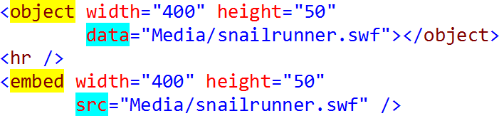
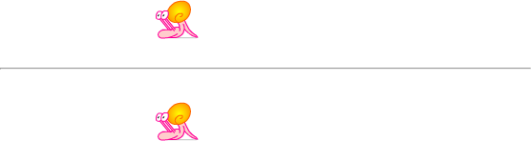
NHÚNG FLASH VÀO TRANG WEB
<embed> và <object> cho phép bạn nhúng flash vào trang web

Slide 33
Xây dựng trang chứa bộ sƣu tập video
Bổ sung nhạc nền vào trang tin tức

Slide 34
TRẮC NGHIỆM

Slide 35









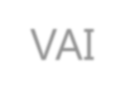




























TÓM TẮT BÀI HỌC
TÌM HIỂU BẢNG VÀ VAI TRÒ CỦA BẢNG
THIẾT KẾ BẢNG
<TABLE>, <TR>, <TD>, <TH>
@COLSPAN, @ROWSPAN
<THEAD>, <TBODY>, <TFOOT>, <CAPTION>
ĐỊNH DẠNG BẢNG VỚI CSS
CÁC THÀNH PHẦN ĐA PHƢƠNG TIỆN
<VIDEO>
<AUDIO>
<EMBED>

Slide 36



